Slide 1
Ubs FOOtball cup-quiz 2025

Slide 2
UBS Football Cup-Quiz
Grosser Wettbewerb mit tollen Preisen – Anmelden ab sofort auf: UBS Football Cup
Jeden Montag, ab dem 03.03. bis zum 05.05.2025 werden um 09:45 Uhr jeweils zehn Fragen publiziert, welche es zu beantworten gilt.
Jede Woche verdient sich das beste Team coole Sofortpreise
Als Hauptgewinn winkt ein Besuch der ganzen Schulklasse inkl. Begleitpersonen und Verpflegungsgutscheine an einem Frauennationalteam Vorbereitungsspiel im Juni 2025.
Mitmachen lohnt sich auf alle Fälle, da die Web-App unterhaltsam, lehrreich und für alle Teilnehmenden komplett gratis ist.

Slide 3
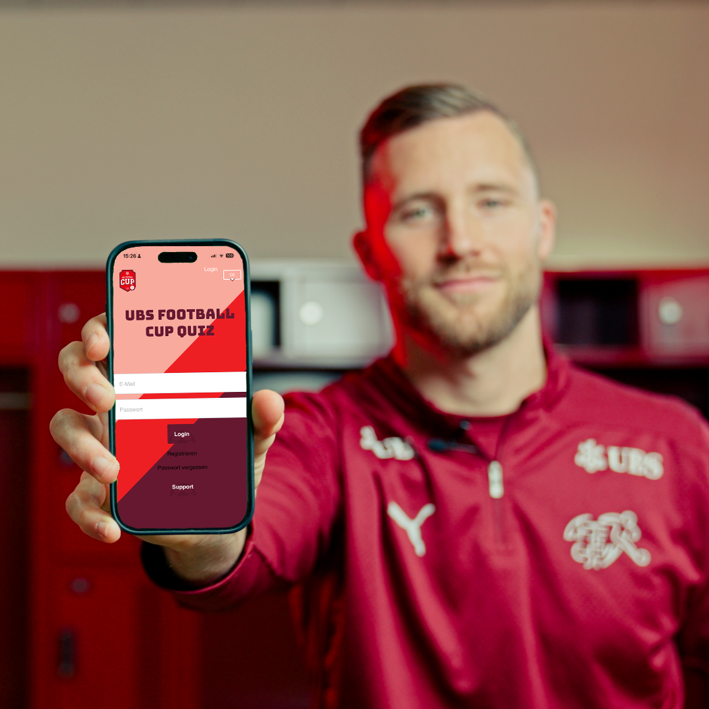
Teilnahme
Für eine Teilnahme ist es erforderlich, dass ihr euch für das UBS Football Cup-Quiz mit eurem Nicknamen und der Schule registriert.
Entweder erstellt ihr ein neues Team oder tretet einem bereits erfassten Team eines Kollegen bei. Ein Team kann aus maximal drei Kolleginnen und/oder Kollegen bestehen.
Registrieren → Team erstellen/beitreten → Preise gewinnen! So einfach und so genial!
Der Wettbewerb soll das Motto „Teamwork“ widerspiegeln und dem Team, sowie der Klasse ein Gemeinschaftserlebnis bieten.

Slide 4
Weitere infos
Weiter Infos finden Sie unter dem folgenden Link
Den direkten Link zum Quiz finden Sie hier
Viel Erfolg!

